Slide 1

基于渔业船舶轨迹数据的海洋捕捞规律挖掘研究与实现
答辩人 ：甄勇
指导老师：洪锋
2018.4.13

Slide 2
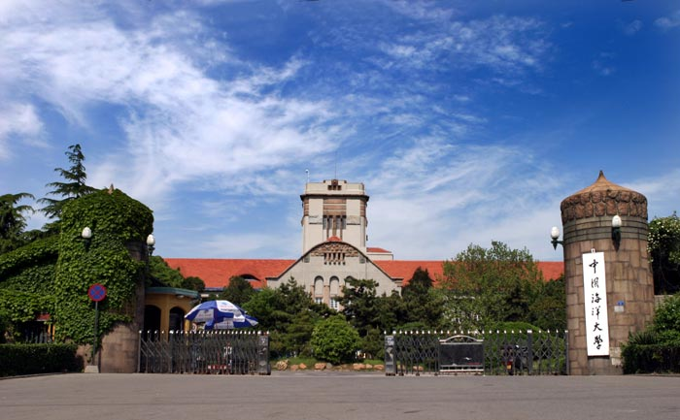
— 目 录 —
1
选题背景与意义
2
渔业船舶捕捞行为识别算法
3
渔业船舶航道识别算法
4
船舶轨迹数据分析系统
5
工作总结与展望

Slide 3
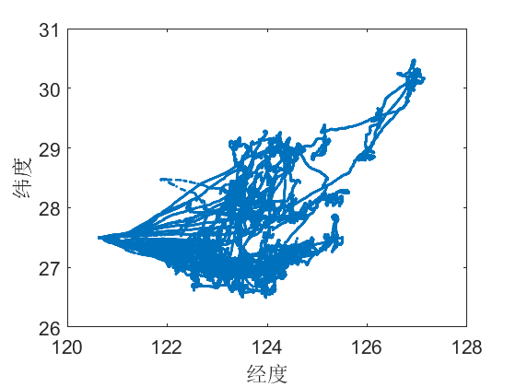
选题背景
捕捞行为识别算法
船舶航道识别算法
总结与展望
VMS数据
包括时间、经纬度、速度、船艏向等字段
31艘单船拖网渔船
2014年4月1日至2016年6月30日
总计2,595,004条记录
平均采样频率3分钟
算法研究
识别捕捞行为
识别渔船航道
* 数据来自于浙江省温州市海洋渔业安全救助信息中心
Notes:
Vms数据（为了航海安全），轨迹（还原轨迹，能反馈捕捞作业信息，分析渔业资源变化），主要工作

Slide 4
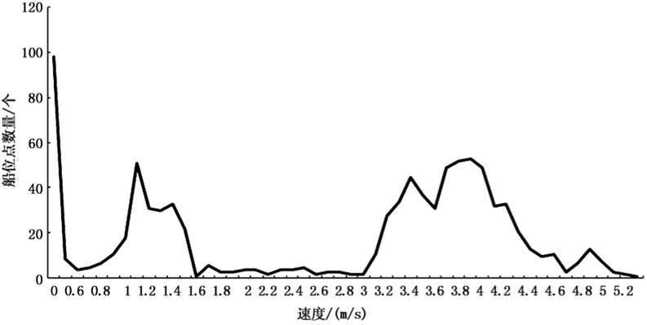
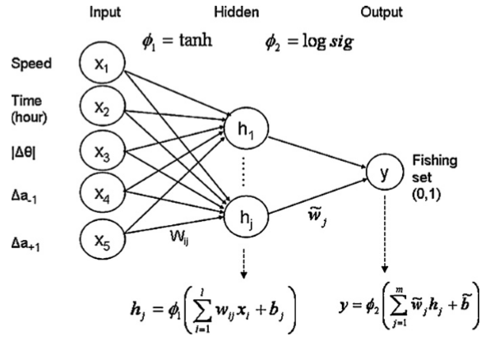
选题背景
捕捞行为识别算法
船舶航道识别算法
总结与展望
研究现状
一、基于统计的方法
容易高估渔船的捕捞行为
不具备海域和船型的通用性
二、基于模型的方法
需要额外的辅助数据对渔船状态进行标记
训练模型的时间开销较大
Notes:
漂流、慢速航线<0.8m/s；捕捞<1.6m/s；航行>1.6m/s

Slide 5
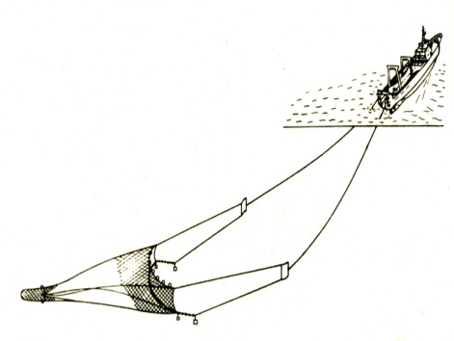
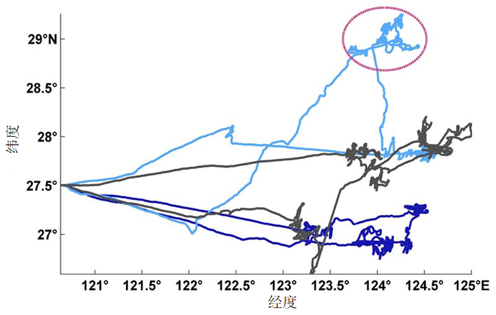
选题背景
捕捞行为识别算法
船舶航道识别算法
总结与展望
研究思路
1、航次间轨迹重叠干扰捕捞行为识别
划分航次
港口定位
2、单独一个航次同样存在非捕捞轨迹重叠
轨迹压缩
3、识别捕捞行为
单拖渔船的捕捞作业方式
数学形态学
某艘渔船三个航次
Notes:
观察，

Slide 6
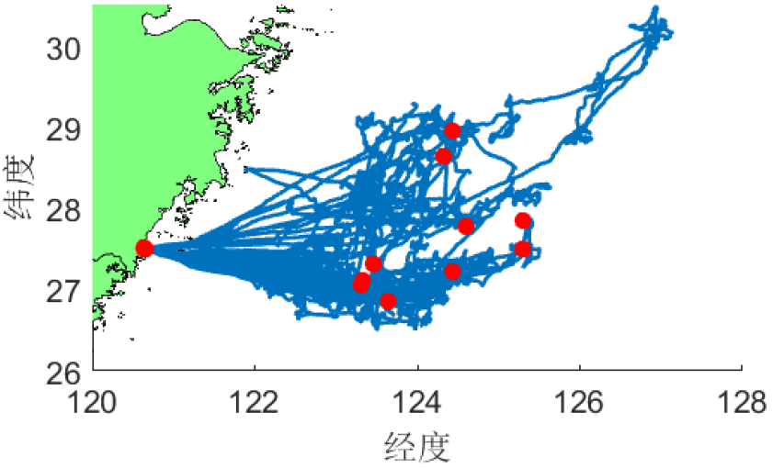
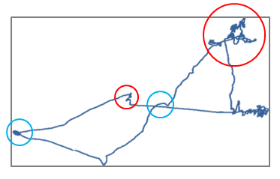
选题背景
捕捞行为识别算法
船舶航道识别算法
总结与展望
港口定位与航次划分
轨迹数据经纬度不变意味着渔船近似静止
港口风浪影响小，且位置固定
左图共统计得到48次“静止”现象，其中港口附近频度为38次
根据港口信息切分轨迹数据完成航次划分
Notes:
统计渔船长期停留在同一位置的坐标点，已知在港口停留的频度最高，利用这个现象定位港口。统计如图红点所示，48次中港口附近统计到38次。对单艘渔船的轨迹保留频度较高的位置作为港口，在此基础上对轨迹数据进行航次划分。

Slide 7
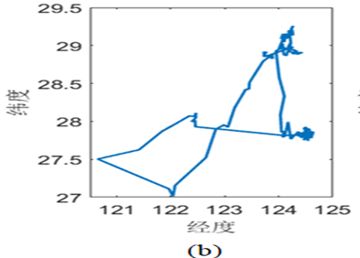
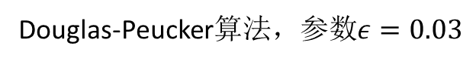
选题背景
捕捞行为识别算法
船舶航道识别算法
总结与展望
轨迹压缩
利用轨迹重叠识别捕捞行为，但航次轨迹仍然存在干扰
Douglas-Peucker算法，参数$ε=0.03$
根据轨迹的弯折程度进行压缩：
航行轨迹压缩率>>捕捞轨迹压缩率
压缩前：7,183条记录
压缩后：126条记录
Notes:
压缩后仍然保留了捕捞行为的特点，但是航行轨迹已经变为一条直线，不再干扰捕捞行为的识别

Slide 8
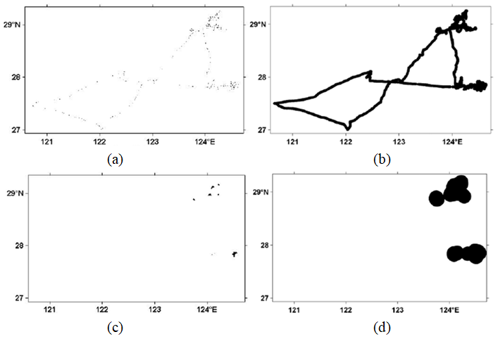
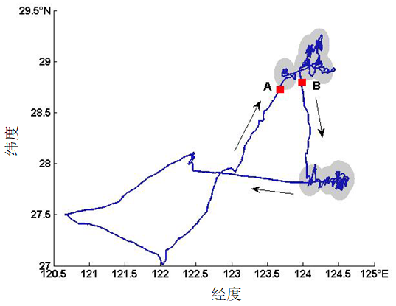
选题背景
捕捞行为识别算法
船舶航道识别算法
总结与展望
捕捞行为识别
Notes:
参数为什么这样选择？

Slide 9
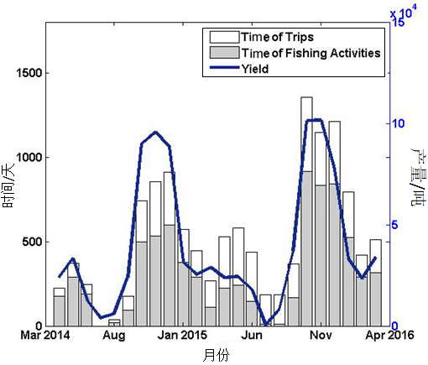
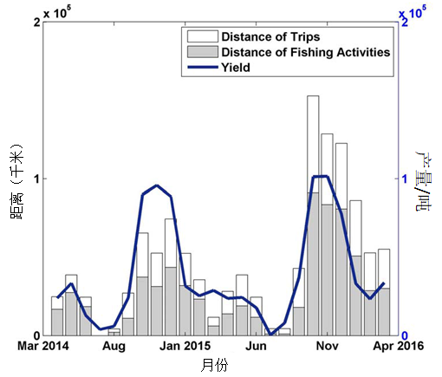
选题背景
捕捞行为识别算法
船舶航道识别算法
总结与展望

Slide 10
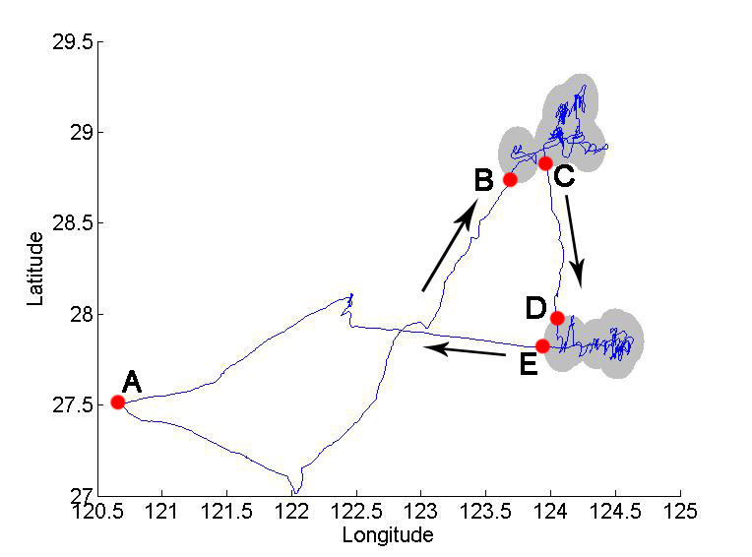
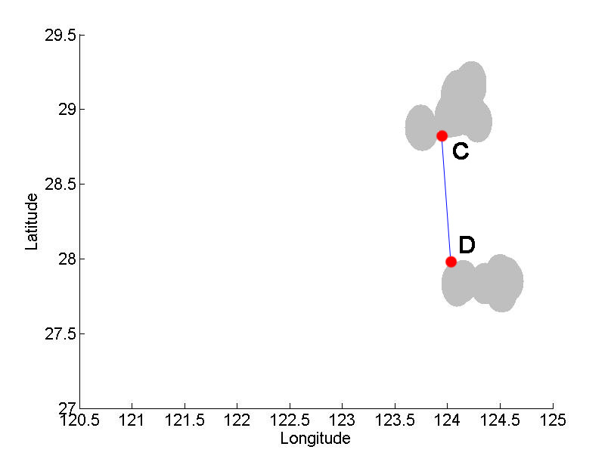

Slide 11
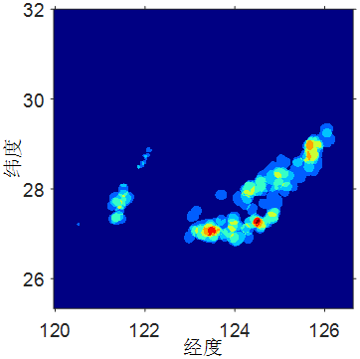
选题背景
捕捞行为识别算法
船舶航道识别算法
总结与展望
右侧区域看作三个区域四个五个？
如何区分捕捞区域？

Slide 12
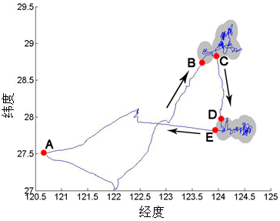

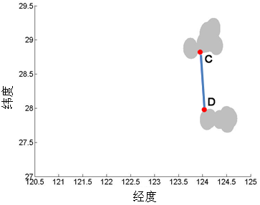
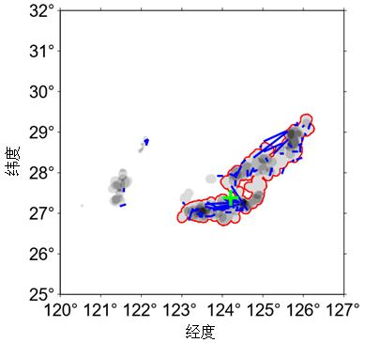




选题背景
捕捞行为识别算法
船舶航道识别算法
总结与展望
航行线段
切分热度图
投票
迭代
渔船航道

Slide 13
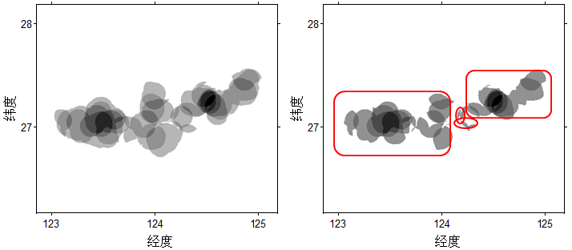
选题背景
捕捞行为识别算法
船舶航道识别算法
总结与展望
航行线段
切分热度图
投票
迭代
渔船航道

Slide 14
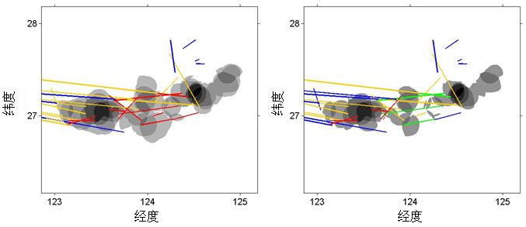
选题背景
捕捞行为识别算法
船舶航道识别算法
总结与展望
航行线段
切分热度图
投票
迭代
渔船航道

Slide 15
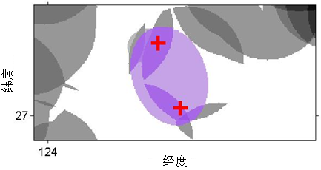
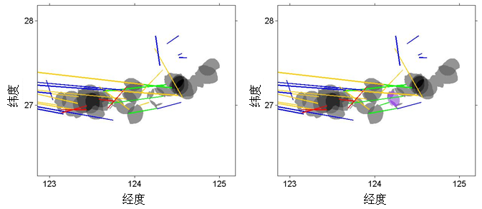
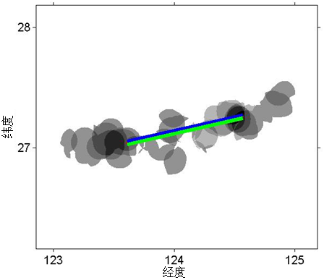
选题背景
捕捞行为识别算法
船舶航道识别算法
总结与展望
航行线段
切分热度图
投票
迭代
渔船航道

Slide 16
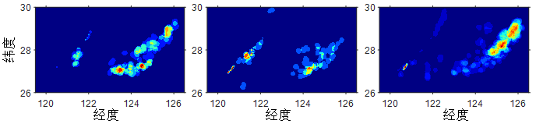
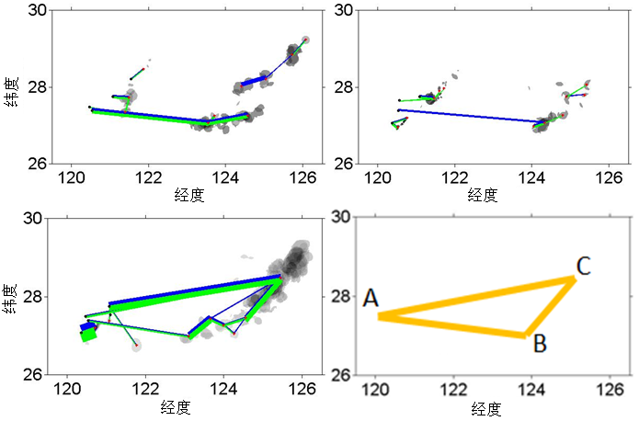
选题背景
捕捞行为识别算法
船舶航道识别算法
总结与展望
航行线段
切分热度图
投票
迭代
渔船航道

Slide 17
选题背景
捕捞行为识别算法
船舶航道识别算法
总结与展望
渔业船舶捕捞行为识别算法
渔业船舶航道识别算法
船舶轨迹数据分析系统
谢谢！

Slide 18







选题背景
捕捞行为识别算法
船舶航道识别算法
总结与展望
研究现状
VMS数据
港口定位
航次划分
轨迹压缩
数学形态学
结果与验证

Slide 19

15
34
139
1
160
199
255
0
0

Slide 20
